Slide 1



Trabalho de Desenvolvimento Web II Frameworks e Ferramentas JavaScript - React Native
Professor JOHNATA SOUZA SANTICIOLI
Gabriel Ramos Trindade - SP3049451
Guilherme Fernandes Lima - SP3040674

Slide 2






O que é? Quem criou?
React Native é um framework open source
Criado pelo Facebook em 2015
Construção de aplicativos Android e iOS
Utiliza React e os recursos nativos do sistema
JavaScript para:
Acessar as APIs de sua plataforma
Descrever a aparência e o comportamento de sua IU usando componentes React.

Slide 3




Área de atuação
Desenvolvimento Mobile:
Android: Kotlin ou Java
iOS: Swift ou Objective-C
Com o React Native, você pode invocar essas visualizações com JavaScript usando componentes React.
No tempo de execução, o React Native cria as visualizações Android e iOS correspondentes para esses componentes.

Slide 4
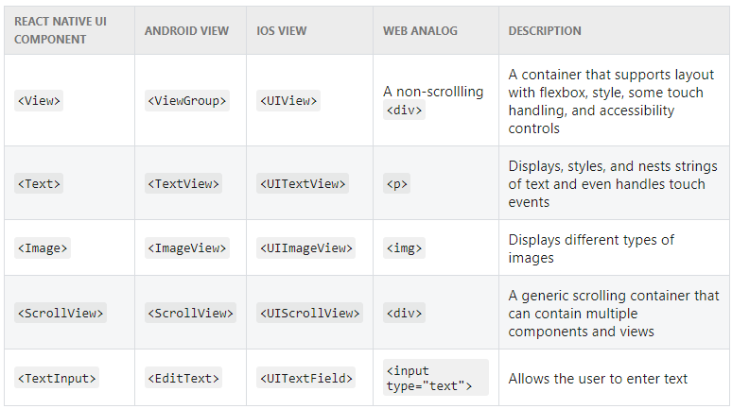
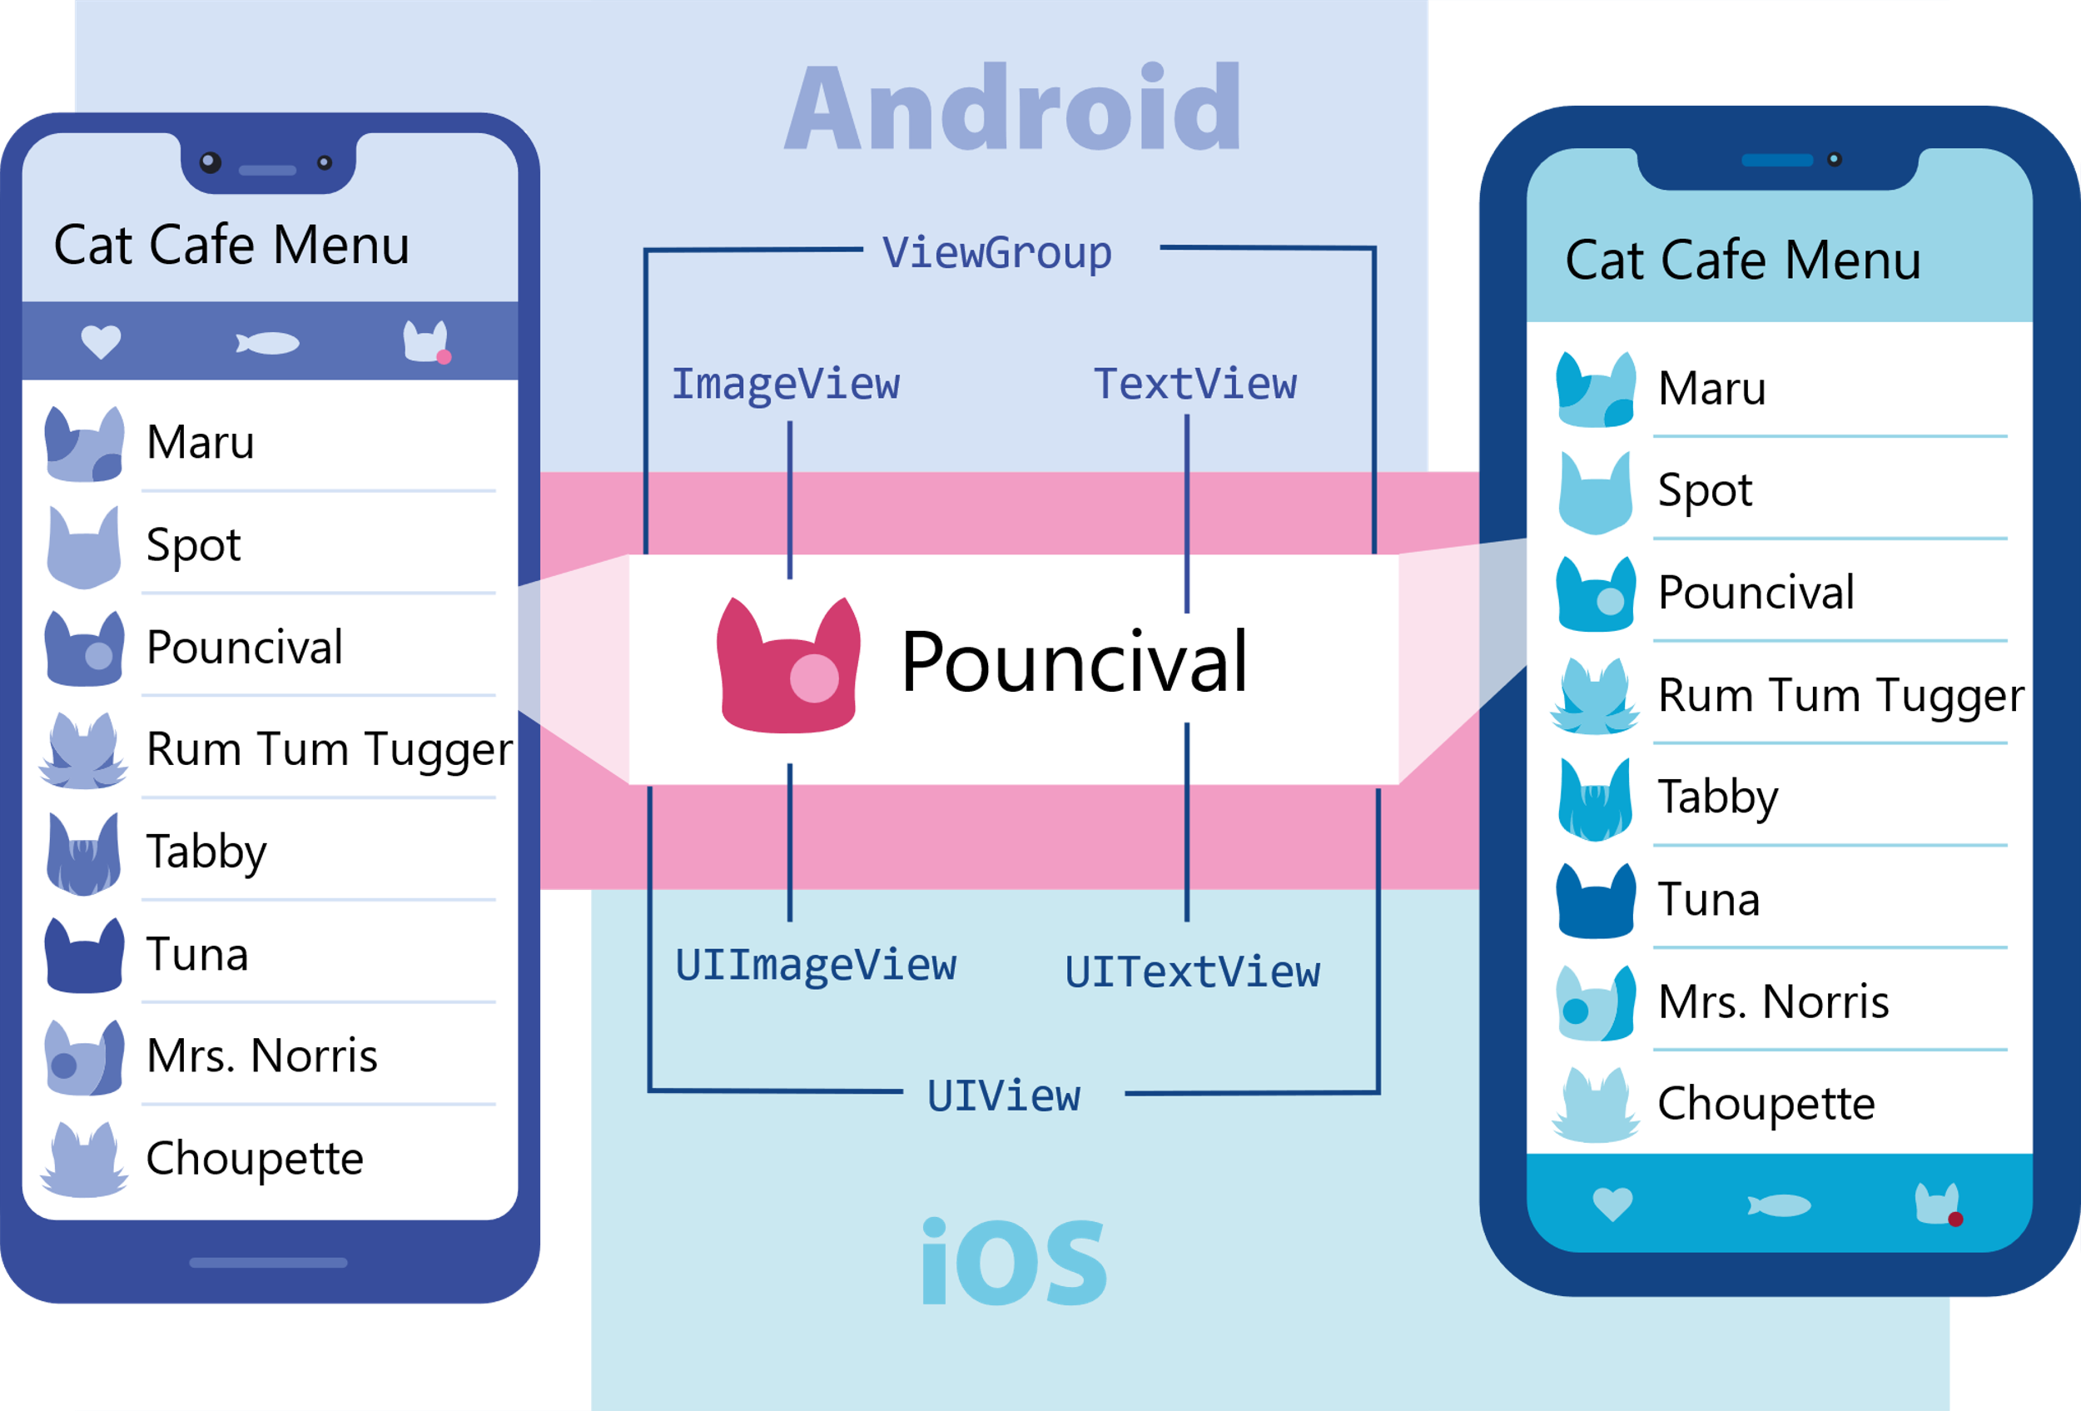
Exemplo
Saiba mais em: https://reactnative.dev/docs/intro-react-native-components

Slide 5

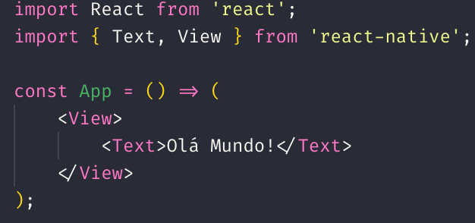
Principais características
O código produzido é semelhante ao código do React
Possui a base de conhecimento compartilhada entre o desenvolvimento mobile e front-end;
Acessar a interface e os recursos nativos do Android e iOS utilizando JavaScript;

Slide 6




Principais características
Todo código desenvolvido é convertido para a linguagem nativa do sistema operacional;
Com o React Native conseguimos desenvolver aplicações para Android e iOS utilizando um código único;
Por ser multiplataforma, podemos desenvolver aplicações com React Native utilizando qualquer sistema operacional (Windows, macOS ou Linux).

Slide 7
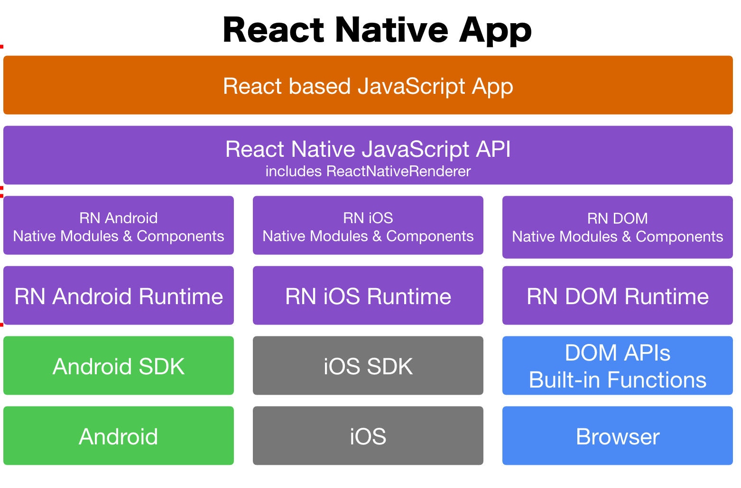
Todo o código desenvolvido é convertido para a linguagem nativa do sistema operacional
SDK - Kit de desenvolvimento de software

Slide 8
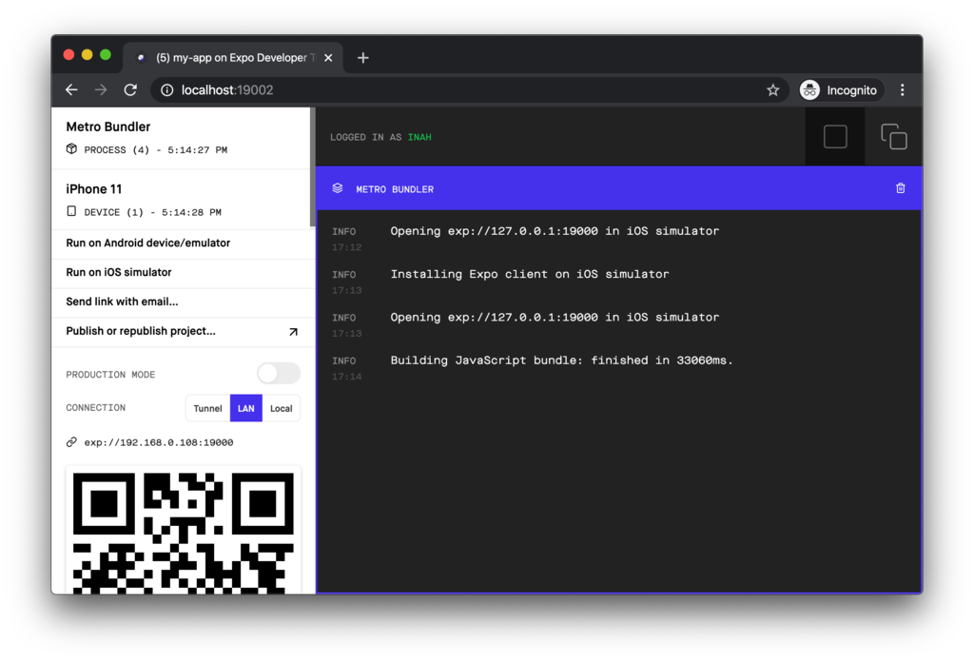

Princípios Básicos de Utilização
Podemos utilizar o Expo CLI Quickstart com o gerenciador de pacote npm ou yarn
A execução do aplicativo no próprio dispositivo mobile pelo app Expo CLI
Não precisa ter um computador super potente
Forma mais fácil para começar no mundo do React Native

Slide 9
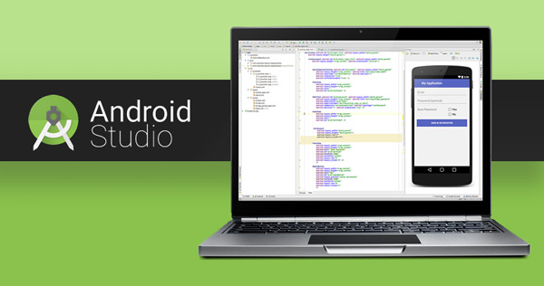
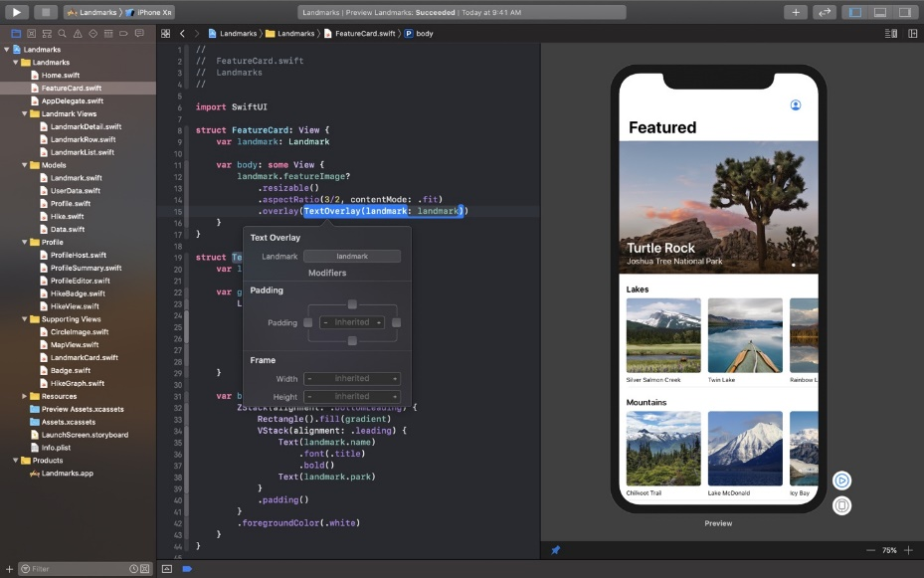
Princípios Básicos de Utilização
Outra opção de utilizar o React Native é utilizar é no Android Studio (android) ou Xcode (iOS).
Para isso, utiliza-se um emulador
O PC deve ser um pouco mais potente
As configurações para o ambiente de desenvolvimento é um pouco mais trabalhoso.

Slide 10




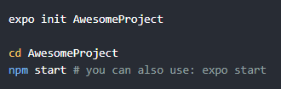

Princípios Básicos de Utilização
Utilizando o Expo CLI Quickstart
Instalar o Expo:
Criar e dar um start em um projeto React Native:

Slide 11
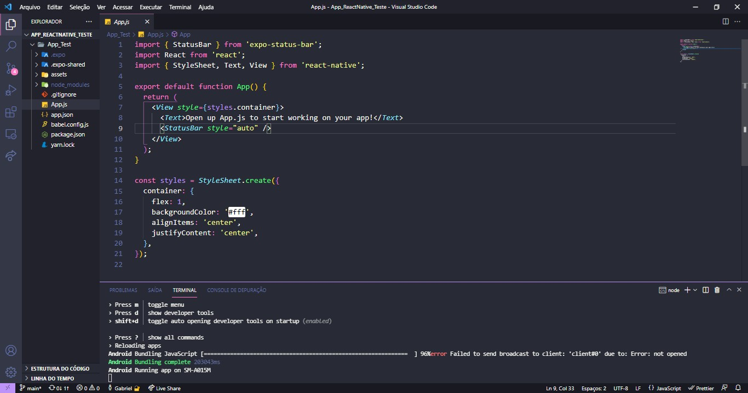

Princípios Básicos de Utilização
Estrutura do projeto

Slide 12
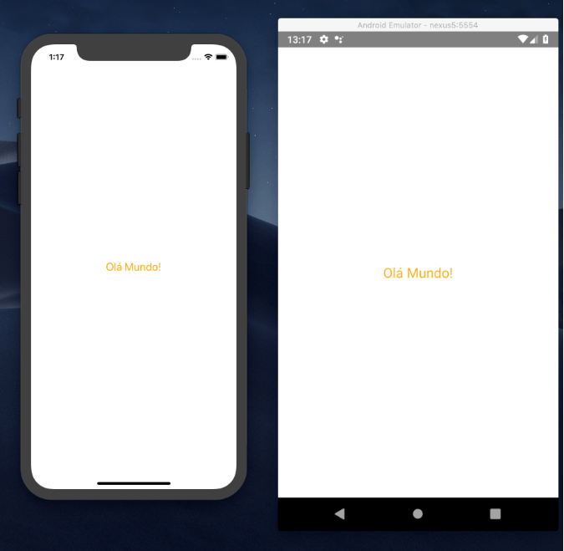
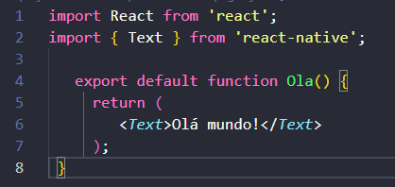
Princípios Básicos de Utilização
Alteração 1:

Slide 13
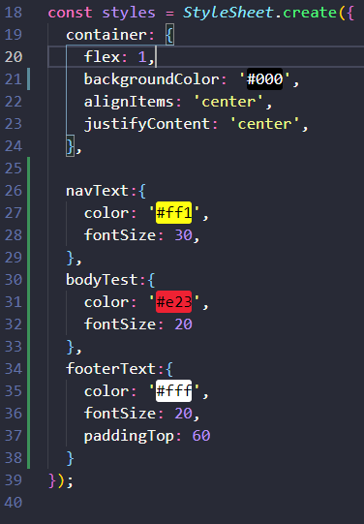
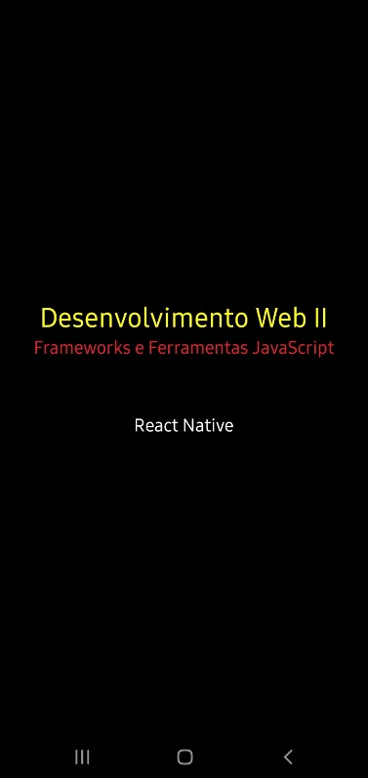
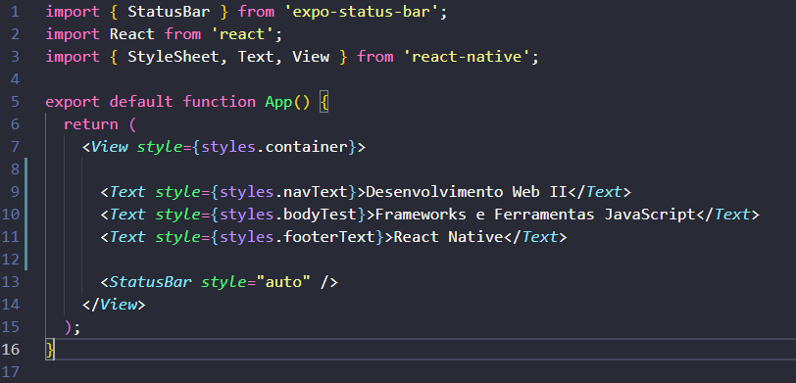
Princípios Básicos de Utilização
Alteração 2:

Slide 14
Referências
Introduction. 2021. Disponível em: https://reactnative.dev/docs/getting-started. Acesso em: 13 de Outubro de 2021.
https://reactnative.dev/docs/environment-setup#node--watchman
Setting up the development environment. 2021. Disponível em: https://reactnative.dev/ docs/environment-setup#node--watchman. Acesso em: 13 de Outubro de 2021.
React Native. 2021. Disponível em: https://www.devmedia.com.br/react-native/.Acesso em: 14 de Outubro de 2021.
“O que é o React Native? “. 2021. Disponível em: https://www.treinaweb.com.br/blog/o-que-e-o-react-native.Acesso em: 14 de Outubro de 2021.
“React Native: What is it? and, Why is it used? “. 2018. Disponível em: https://medium.com/ @thinkwik/react-native-what-is-it-and-why-is-it-used-b132c3581df. Acesso em: 14 de Outubro de 2021.

Slide 15


